Slide 1
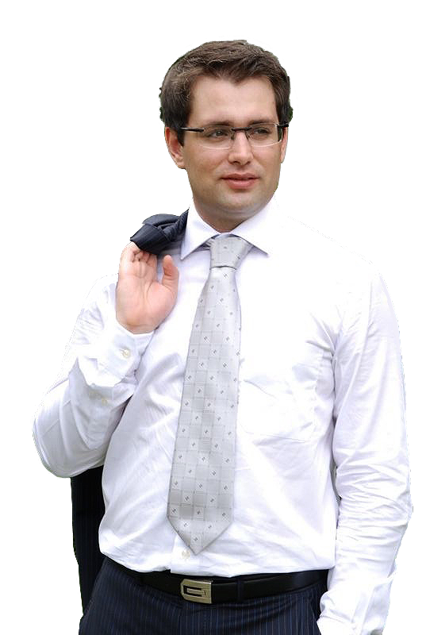
Mais sobre mim
Sou designer de UX / UI com mais de 11 anos de experiência, trabalhando com dezenas de clientes. Acredito que o design e a experiência do usuário devem caminhar juntos de qualquer empresa e pessoa, e eles precisam ser incorporados ao ambiente para obter uma vida melhor.
Sou apaixonado por design e Startups. Adoro pensar fora da caixa.
Meu objetivo é trabalhar com grandes profissionais para compartilhar experiências e aprender mais e mais, usando metodologias ágeis em projetos de design, onde as pesquisas são o foco para descobrir o melhor design e experiência.

Slide 2
Como entrei na área
Comecei como designer gráfico em agência de marketing digital. As contas que comecei a trabalhar foram de construtoras, desenhando layouts pra redes sociais e app para funcionamento dentro do Facebook.
Após esta agência, veio outra mais interessante, o que me trouxe mais contas fortes, o que me tornou designer official da Hello Kitty da América Latina, Moranguinho, Canal Fox Seriados do Brasil, Tele Sena e outras. Além disso, desenhava layouts para sites deles e quiz dentro do Facebook.
Em determinado momento, começou a aparecer esse assunto de UX e fui pesquisar o que era e me ineteressei, justamente por se tratar de layout de sites e sistemas e foi aí que me apaixonei pela área e entrei nela.

Slide 3
O que me motiva?
Sou apaixonado por design e Start-ups. Adoro pensar fora da caixa.
O principal fator disso tudo, é trazer um layout que realmente encanta o usuário. Quando eu faço o desenho e apresento ele e vejo a reação das pessoas de satisfação, é algo impagável pra mim, ou seja, esta reação, me mostra a esperança que o cliente tem em seu produto em poder encantar o seu público.

Slide 4
O que eu faço além de desenhar?
Gosto de viajar com a minha família (esposa e cachorro). Gosto de jogar o meu Xbox, o que me ajuda muito a espairecer e as vezes Quando estou travado em criação, no meio do jogo vem uma solução (bem terapeurico pra mim). Vou diariamente na academia e jogo futebol e volei no condominio.

Slide 5
Como e onde me encontrar?
https://www.linkedin.com/in/this-is-rodrigo/
i_am_didio

